Slide 1
暑期第四週進度報告
報告者：林廣學
2013 / 07 / 23

Slide 2
本週研究主題 Service

Slide 3
Service 是啥鬼??
一種執行於主執行緒背後執行的程式
Service本身是個抽象的類別
應用於需要花費時間的工作，ex: 下載檔案
啟動服務的兩種模式：
透過startService()啟動
利用bindService()啟動

Slide 4
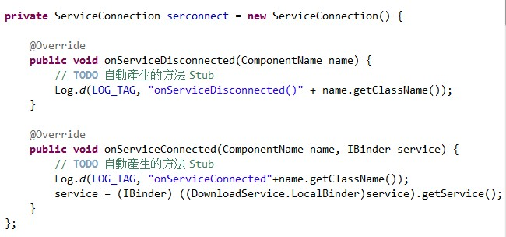

Slide 5
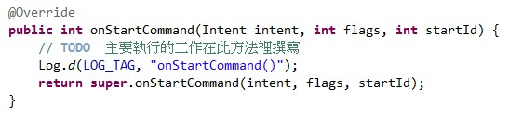
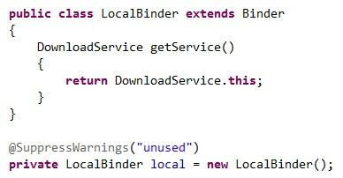

Slide 6
DEMO (Service執行流程)

Slide 7
下週研究主題 下載檔案---以Service實作

Slide 8
Thank you for your listening!!

